Slide 1


GroupMatch
Чланови тима:
Миљан Петковић pm190386@student.etf.bg.ac.rs
Милан Манојловић mm190163@student.etf.bg.ac.rs
Манојло Пековић pm190504@student.etf.bg.ac.rs

Slide 2

Да ли сте икада искусили?
Неодлучност при бирању идеалног филма за вече са пријатељима?
Проблем око места изласка са Вашим партнером?
Расправу са породицом око омиљеног места за вечеру?
Да Ваш брат жели да наручни роштиљ, а сестра пасту?
Како се осећате после?
Да ли је након дугог бирања филм испунио очекивања?
Да ли и даље имате жељу за изласком?
Да ли добијате осећај равнодушности?
Да ли пристајете на Вама нежељени избор да бисте започели активност?

Slide 3
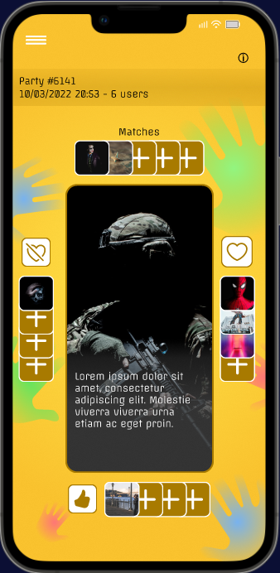
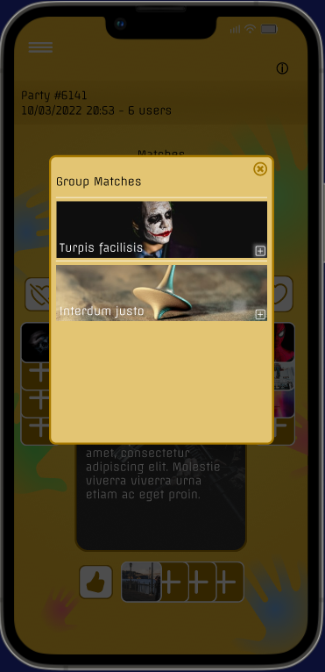
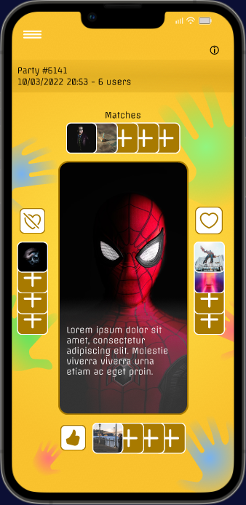
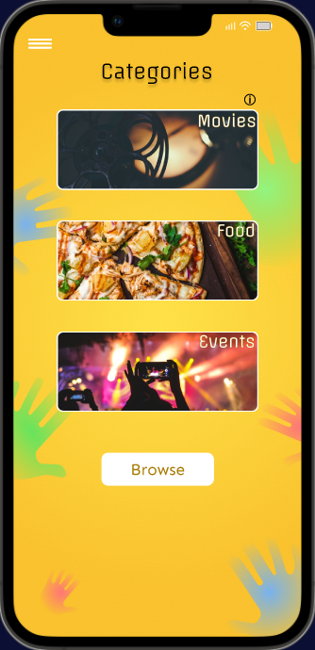
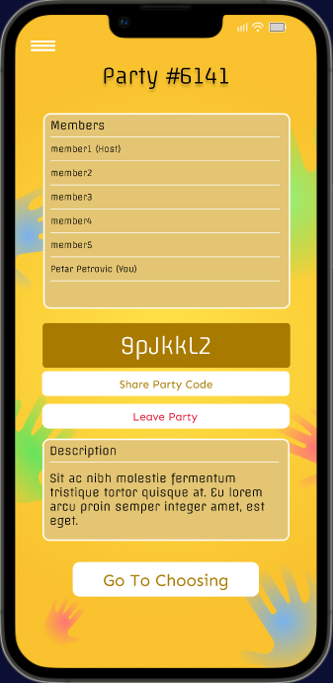
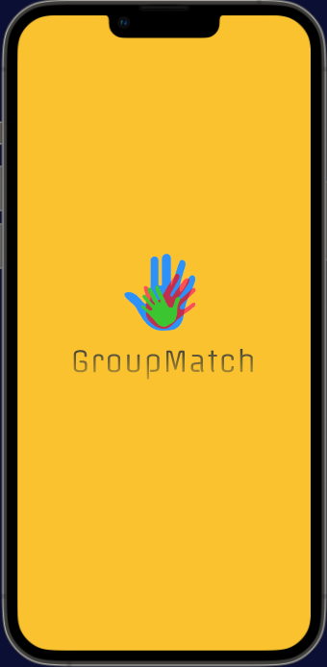
Како решити ове проблеме?
Решење је мобилна апликација.
Приступачна је и једноставна за коришћење.
Формира се група људи наког чега сваки појединац на свом уређају ради анкету.
Задатак апликације је да резултате анкете споји у коначан избор после чега сваки корисник добија заједнички план активности.
Рад апликације се заснива на алгоритму за налажење заједничког избора(компромиса) и коришћење предлога из базе.

Slide 4
Идејно решење

Slide 5
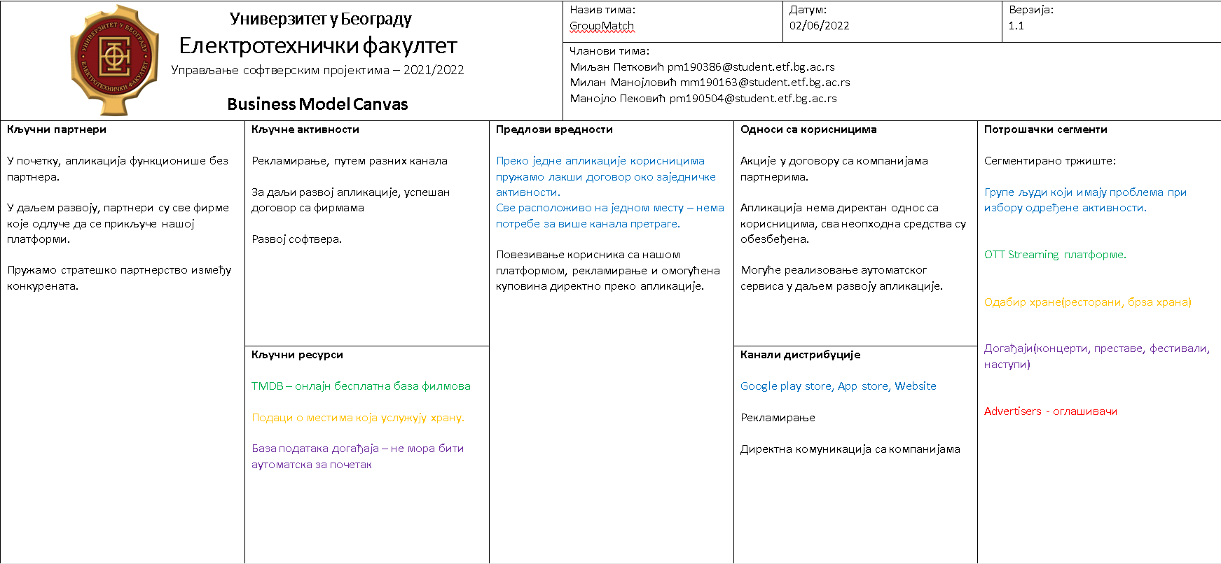
Business Model Canvas

Slide 6
Пословно окружење
Тржишни утицаји - Тржиште је постало подобније за овакву врсту апликације као последица модернизације људи и њиховог све већег прибегавања комуникацији путем апликација и интернета.
Индустријски утицаји :
Пројекат нема правог конкурента
Постоје конкуренти који се фокусирају на један кориснички сегмент
Кључни трендови – модернизација корисника
Макроекономски утицаји :
Лака дистрибуција апликације
Договори са финансерима
Бесплатна апликација

Slide 7
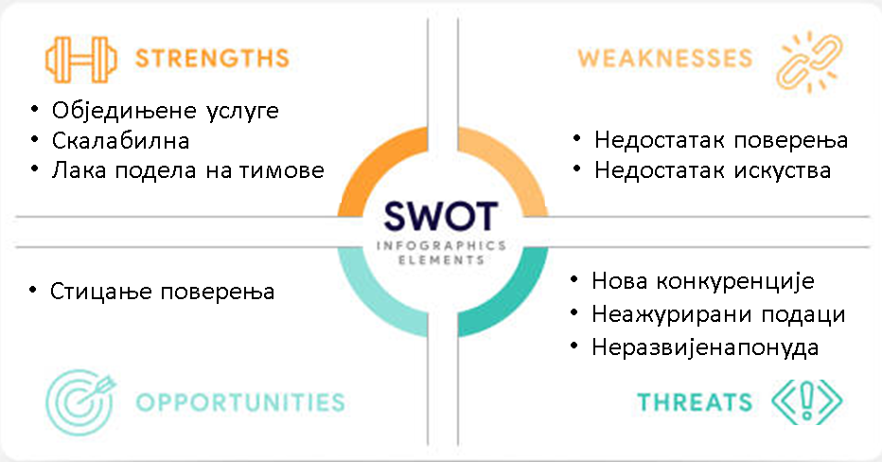
Снага:
Обједињене услуге
Скалабилна
Лака подела на тимове
Слабости:
Недостатак поверења
Недостатак искуства
Прилике:
Стицање поверења
Претње:
Нова конкуренције
Неажурирани подаци
Неразвијенапонуда

Slide 8
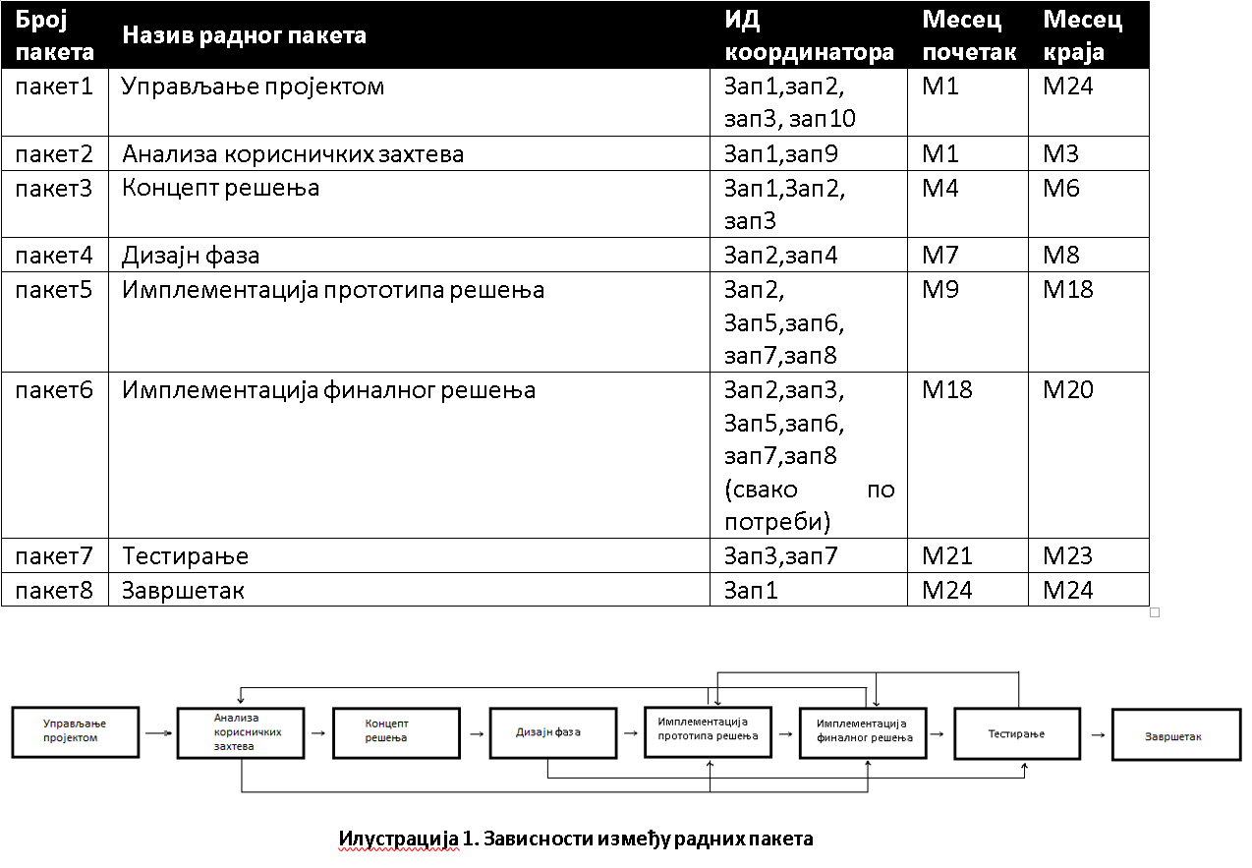
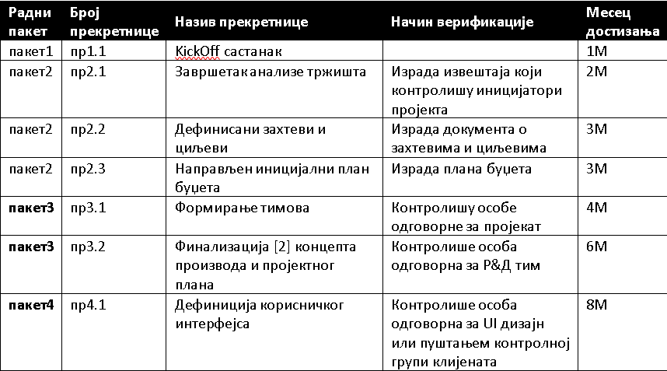
План активности (трајање 2 године)
Радни пакети
Прекретнице

Slide 9

Крај презентације Хвала на пажњи!

